Slide 1
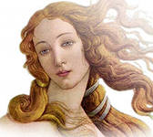
«Свеча горела на столе…»

Slide 2
Федор Иванович Тютчев (1803 – 1873) – русский поэт-философ, дипломат
Выдающимся явлением в русской и мировой литературе была любовная лирика Тютчева, отличающаяся глубиной мысли, поэтической силой в передаче человеческих чувств и ярко индивидуализированным лирическим образом женщины, любящей «наперекор и людям и судьбе».

Slide 3
Амалия фон Лерхенфельд (1808 – 1888)
Я встретил вас – и все былое
В отжившем сердце ожило;
Я вспомнил время золотое –
И сердцу стало так тепло…

Slide 4
Элеонора Тютчева (Петерсон 1799 - 1838), первая жена поэта
Ещё томлюсь тоской желаний,
Ещё стремлюсь к тебе душой –
И в сумраке воспоминаний
Ещё ловлю я образ твой…

Slide 5
Эрнестина Тютчева (Дернберг 1810 - 1894), вторая жена поэта
Всё отнял у меня казнящий Бог:
Здоровье, силу воли, воздух, сон,
Одну тебя при мне оставил он,
Чтоб я ему ещё молиться мог.

Slide 6
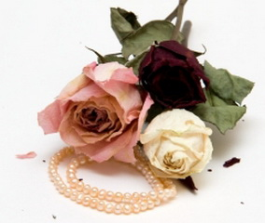
Елена Александровна Денисьева (1826 – 1864)
О, как на склоне наших лет
Нежней мы любим и суеверней.
Сияй! Сияй, прощальный свет
Любви последней, зари вечерней…

